Slide 1
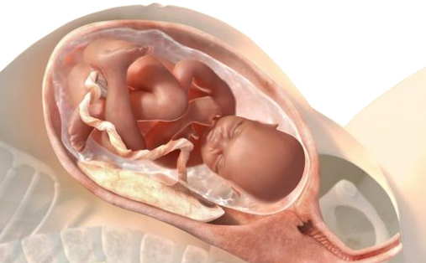
ТОКОЛИТИКИ:
что должен знать анестезиолог?
Е. М. Шифман

Slide 2
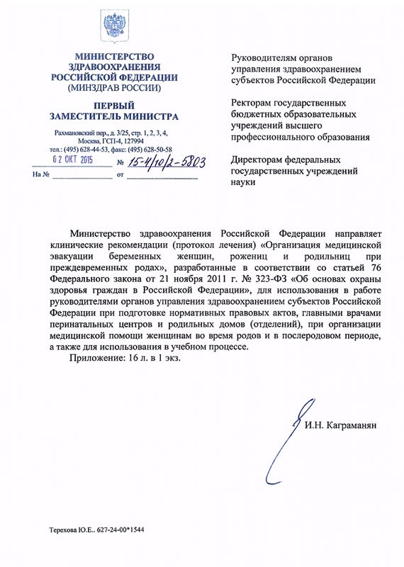
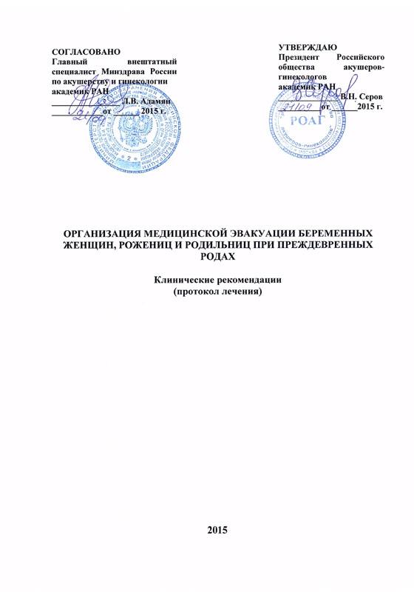
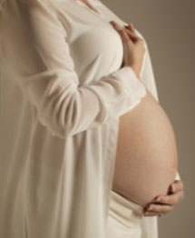
«Организация медицинской эвакуации беременных женщин, рожениц и родильниц
при преждевременных родах»
Клинические рекомендации (протокол лечения)

Slide 3
Токолиз
Токолиз – интервенция, которая может отсрочить преждевременные роды до 48 часов для транспортировки пациентки в стационар III уровня и профилактики РДС. Токолитическая терапия любыми токолитиками не может проводиться более 48 часов. Поддерживающая терапия для профилактики преждевременных родов не обоснована, поскольку неэффективна и дает ряд побочных эффектов.

Slide 4
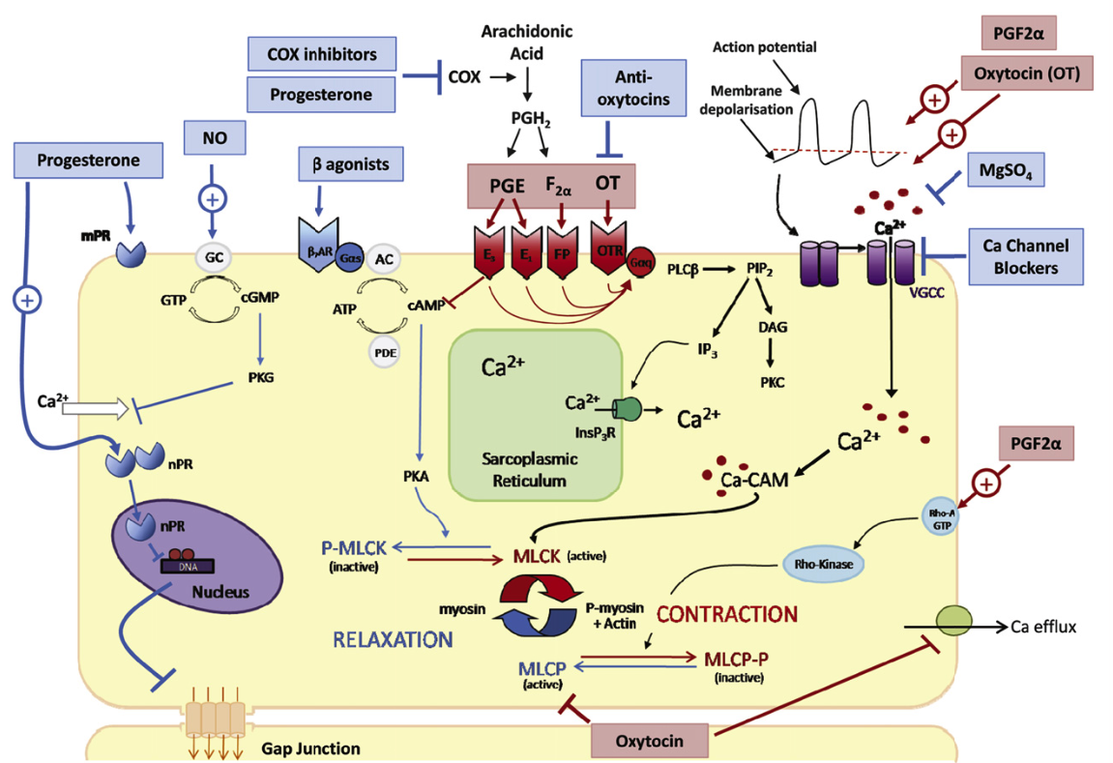
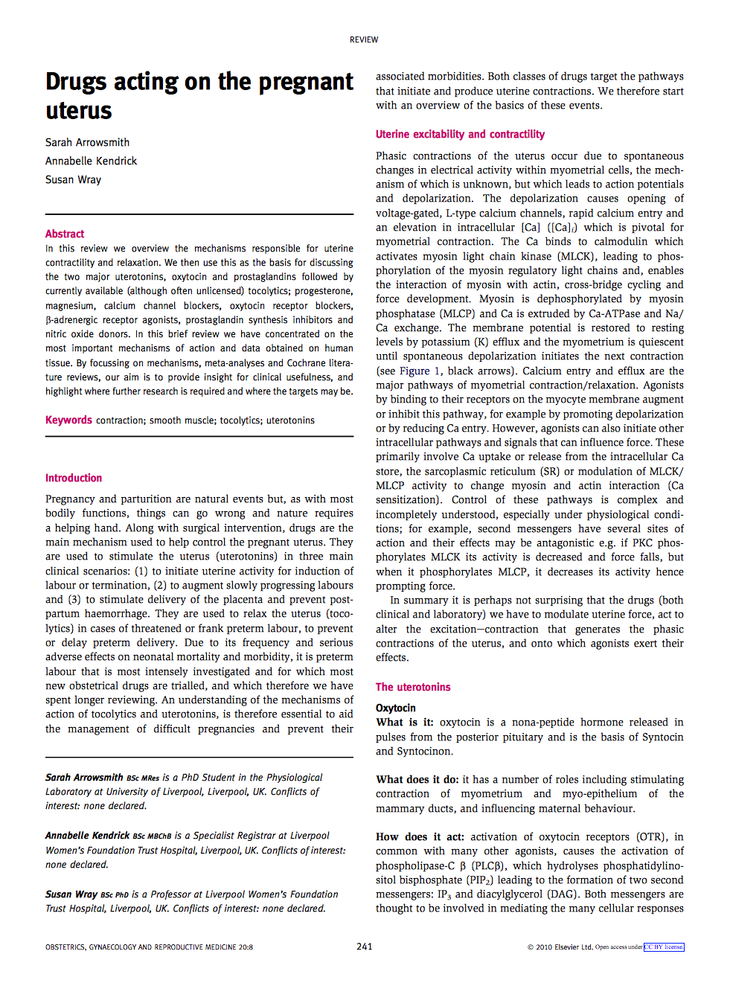
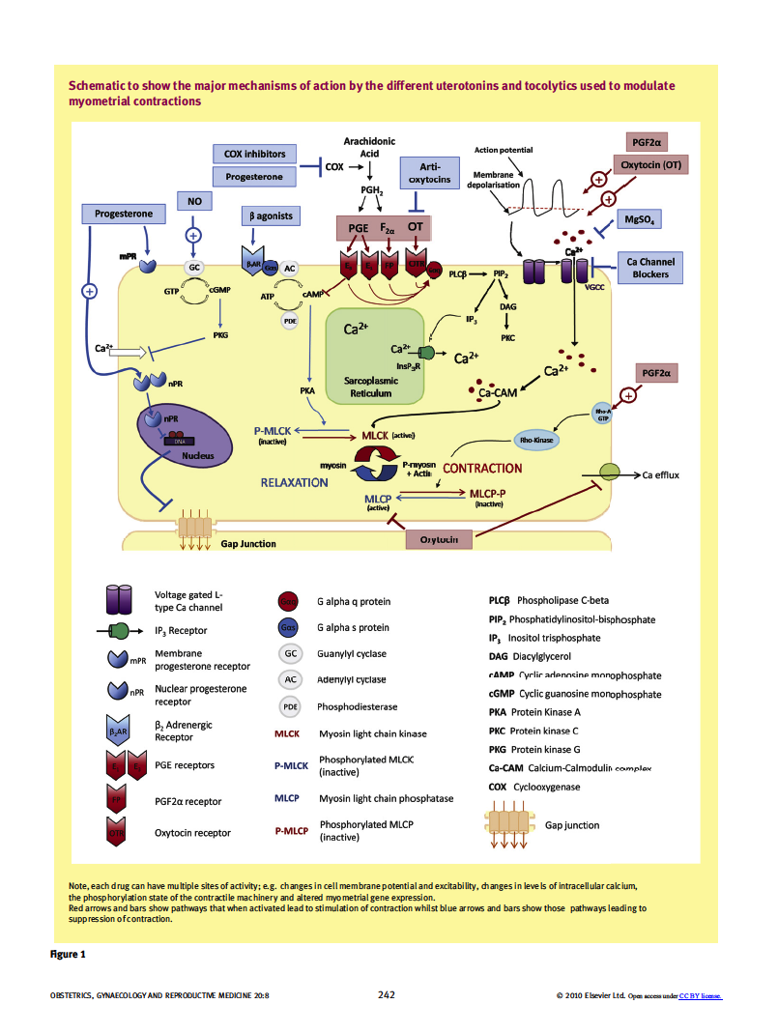
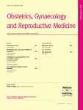
Механизм сокращения матки и место в этом процессе окситоцина
Sarah Arrowsmith, Annabelle Kendrick, Susan Wray. Drugs acting on the pregnant uterus.
Obstetrics, Gynaecology & Reproductive Medicine, Vol. 20, Issue 8, 2010, P. 241-247.

Slide 5
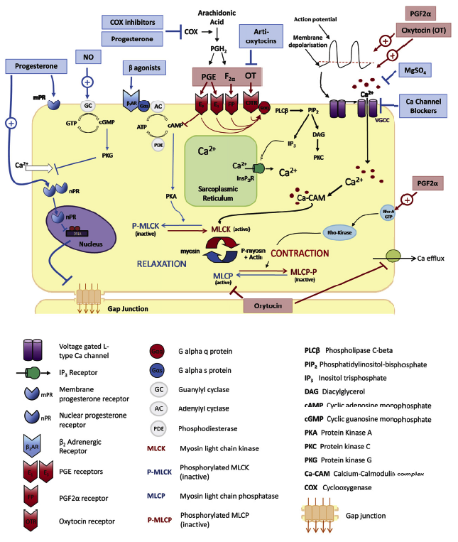
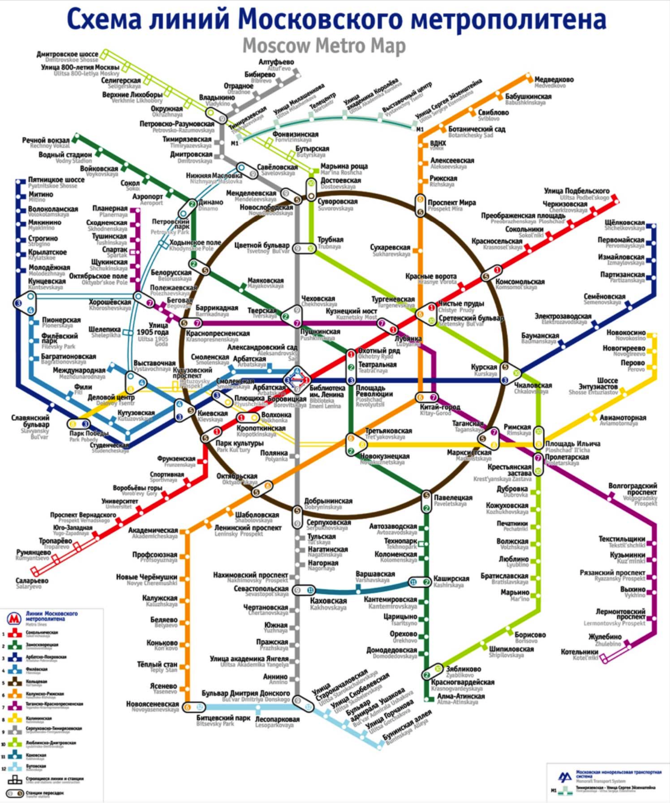
Механизм сокращения матки и место в процессе окситоцина
Sarah Arrowsmith, Annabelle Kendrick, Susan Wray. Drugs acting on the pregnant uterus.
Obstetrics, Gynaecology & Reproductive Medicine, Vol. 20, Issue 8, 2010, P. 241-247.

Slide 6
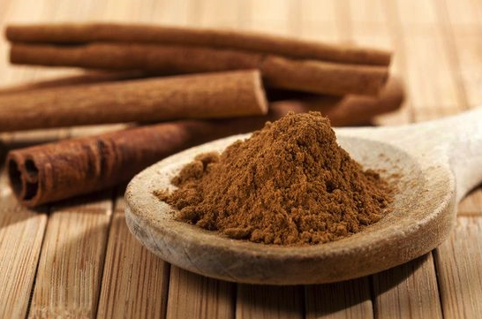
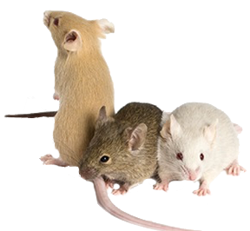
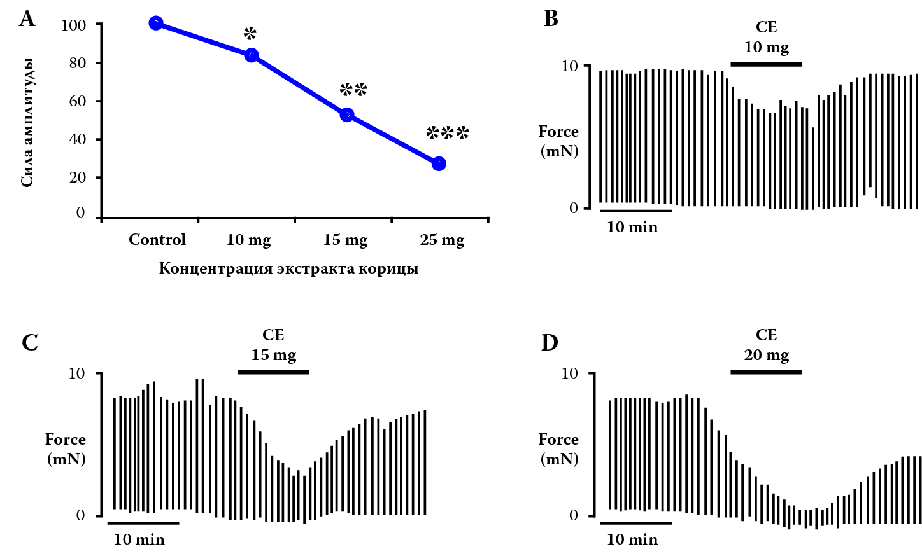
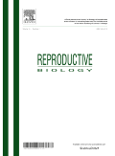
Корица
Действие различных концентраций экстракта корицы на среднюю силу амплитуды изолированных сокращений матки у крыс
Reproductive Biology 2016

Slide 7
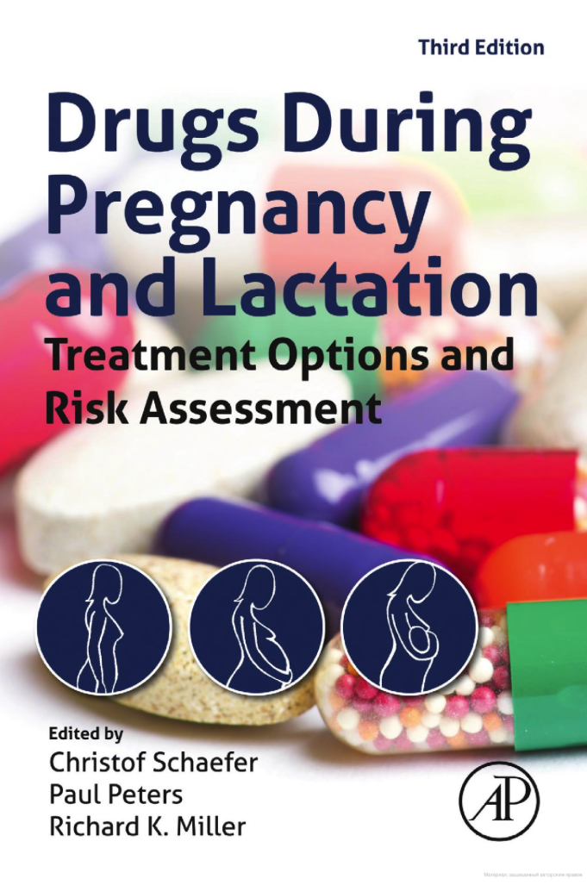
Побочные эффекты
 | Побочные эффекты | Токолитические эффекты
Индометацин | ++++ | ++++
Бета-агонисты | +++ | ++
Блокаторы кальциевых каналов | ++ | ++
Антагонисты окситоцина | + | ++
Haas, 2009, 2012, RCOG 2011

Slide 8
Индометацин
В России индометацин не зарегистрирован в качестве токолитического средства, поэтому перед его применением необходимо получить письменное информированное согласие пациентки на его использование. Применение препарата возможно с 24 недель до 32 недель беременности

Slide 9
Подавление простагландинов и анестезия
Отсутствуют побочные эффекты
Антипиретическое действие: возможно маскирование инфекционного процесса
Тошнота и изжога
Обратимое угнетение функции тромбоцитов
Horloker T., RAMP 2010

Slide 10
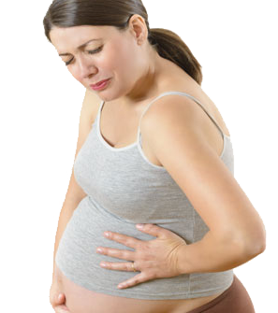
Блокаторы кальциевых каналов
Дигидропиремидины: нифедипин
никардипин
Сосудистый коэффициент соотношение: кардиальные эффекты 10:1

Slide 11
Нифедипин
В России нифедипин не зарегистрирован в качестве токолитического средства, поэтому перед его применением необходимо получить письменное информированное согласие пациентки на его использование Применение препарата возможно с 24 недель

Slide 12
Блокаторы кальциевых каналов
Блокирование кальциевых каналов
Токолиз
Повышение симпатического тонуса за счёт барорецепторов
Понижение тонуса гладкой стенки сосудов
Повышение ЧСС
Вазодилятация
Коррекция артериальной гипотонии
Снижение АД
Увеличение задержки жидкости

Slide 13
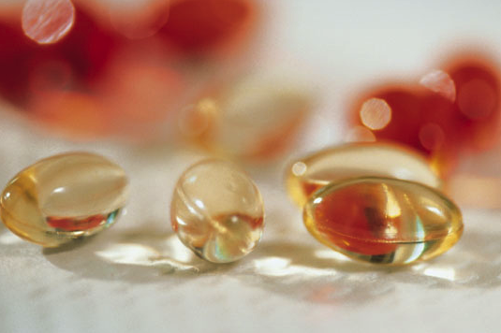
Блокаторы кальциевых каналов
Головная боль и гиперемия
Головокружение и тошнота
Гипотензия
Легкая тахикардия
Устойчивая послеродовая атония матки (послеродовые кровотечения)
Отек легких

Slide 14
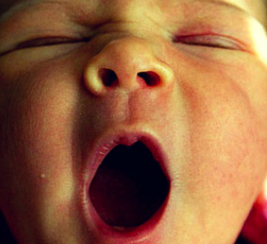
Блокаторы кальциевых каналов и анестезия
Общая анестезия
Ингаляционная анестезия:
Уменьшение МАК
Артериальная гипотония и депрессия миокарда
Мышечные релаксанты:
Потенциирующий эффект + Магнезия?
Регионарная анестезия
Потенцирование токсичности местных анестетиков
Скомпрометированная гемодинамика

Slide 15
Пациентка А.
Беременность 3, роды 2, 22 нед. беременности
Преждевременный разрыв плодных оболочек
ЧСС 76 уд./мин., АД 87/51 мм рт. ст.
Начато: 4×10 мг стероидов в/м, антибиотики в/в
10:30: АД 88/43, ЧСС 135 уд./мин. ?

Slide 16
Пациентка А.
 | 7.00 | 10.30 | 12.00 | 14.00 | Общая анестезия для КС
ЧСС, уд./мин. | 76 | 135 | 121 | 140
АД | 87/51 | 88/43 | 83/43 | 76/42 | 56/43
Cатурация | 95% | 95% | 95% | 100%

Slide 17
Отек легких во время беременности
Задержка натрия и воды во время беременности
Увеличение объема систолического выброса и ЧСС

Slide 18
Токолитики и отек легких
Беременность двойней
Инфекция
Комбинация различных токолитиков
Имеющиеся, неизвестные ранее и вновь развившиеся во время беременности заболевания сердца
Артериальная гипертония
Анемия

Slide 19
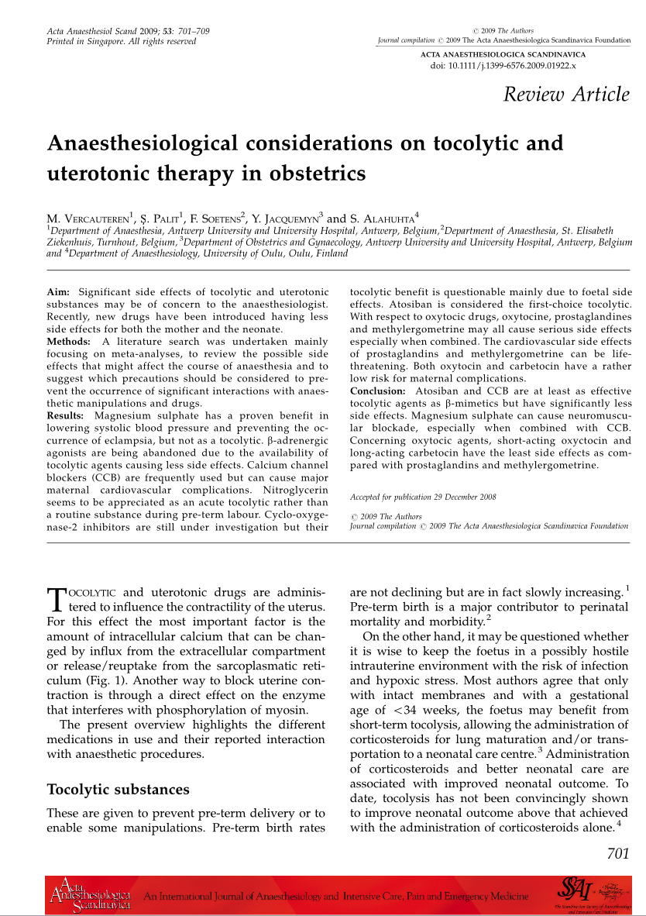
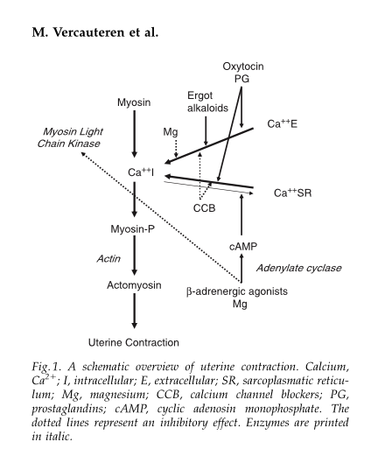
Отек легких, индуцированный β₂-адренергетиками
Агонисты β₂-адренергетиков
β₁
β₂
ADH, Аклостерон
Вазодилятация
Схватки ↑
ЧСС ↑
АД ↓
Задержка жидкости ↑
Диастолическая
дисфункция
R/Жидкости
Внутрисосудистый объем ↑
Коллоидное осмотическое давление ↓
ОТЕК ЛЕГКИХ
Anaesthesiological considerations on tocolytic and uterotonic therapy in obstetrics, Act Anesth Scand Vol. 53, Issue 6, 2009 P. 701–709.

Slide 20
Агонисты β₂-адренергических рецепторов: метаболическое действие
Агонист β₂-адренергических рецепторов
Аденилциклаза
Синтез глюкагона (поджелудочная железа)
Гликогенолиз (печень)
Глюконеогенез (жировая ткань)
Na/K АТФ-аза
Глюкоза ↑
Инсулин ↑
Сводные ЖК ↑
[Калий]_{е} ↓ или ↑ при остановке резкого (?чего;)
[Калий]_{общий} = равенство (дополнительно Калий не нужен)
Гипогликемия
новорожденного
Vercauteren, Acta Anesth Scand 2009

Slide 21
Взаимодействие агонистов β₂ адренергетиков и анестезии
Регионарная анестезия:
Тахикардия
Гидратация
Фенилэфрин
Общая анестезия:
После индукции
Не вводить суксаметоний
Болюс фентанила
После родов:
Гипогликемия у новорожденного
Гиперкалиемия (рикошетная)

Slide 22
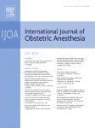
Сернокислая магнезия
Энергия
Mg – АТФ
АТФ
Биохимия
Антагонисты Са
Метаболизм
глюкозы и жиров
ДНК/РНК
Магний
Энзимы
Субстрат энзимов
Активация энзимов
Мембрана
Адгезия клеток
Поток электролитов
Magnesium and the obstetric anaesthetist. In reply. Dean C et al. Int J Obstet Anesth. 2013

Slide 23
Нитроглицерин
Болюс 100–200 мкг
начинает работать через 90 сек.
работает 1–2 мин.
можно повторить введение
эффект легко обратим всеми утеротониками

Slide 24
Побочные эффекты
 | Побочные эффекты | Токолитические эффекты
Индометацин | ++++ | ++++
Бета-агонисты | +++ | ++
Блокаторы кальциевых каналов | ++ | ++
Антагонисты окситоцина | + | ++
Haas, 2009, 2012, RCOG 2011

Slide 25
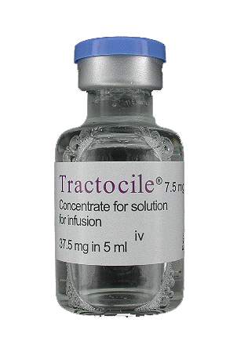
Антагонисты окситоцина
Атосибан: трактоцил
Побочные эффекты:
Редко тошнота, рвота и головная боль
Не влияет на сердечно-сосудистую, дыхательную, нервную систему
Не отмечено влияния на диурез у матери и плода
Ограничена доступность: дороговизна

Slide 26
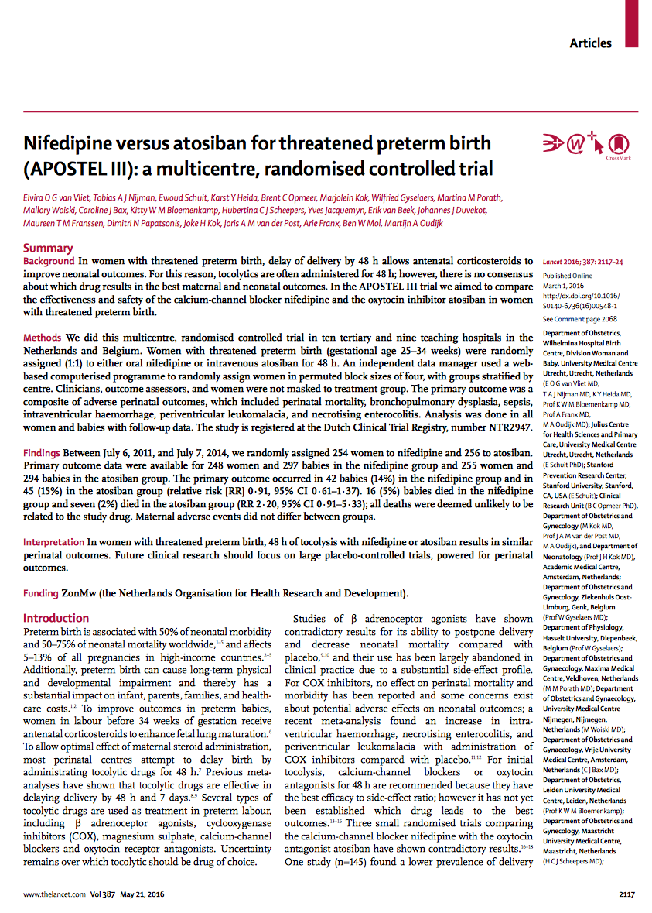
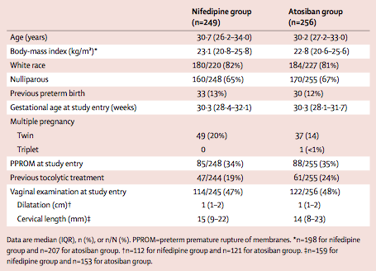
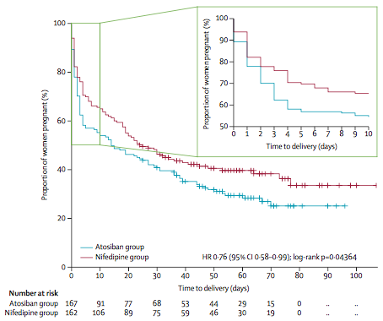
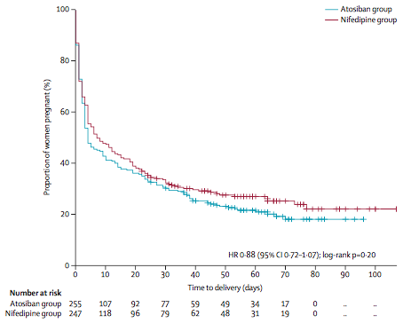
Nifedipine versus atosiban for threatened preterm birth (APOSTEL III): a multicentre, randomised controlled trial
E. van Vliet, The Lancet Lancet. 2016 May 21;387(10033):2117-24
Notes:
Слайд N6

Slide 27
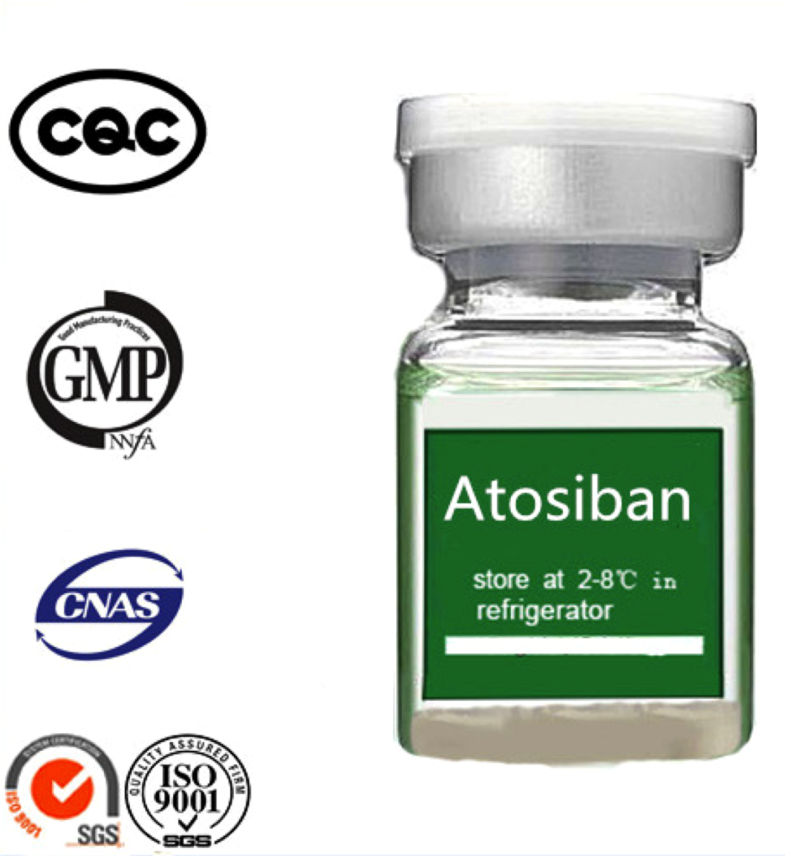
Антагонисты окситоцина
Атосибан: трактоцил
Атосибан Фенотерол Нифедипин
800 евро 20 евро 2 евро
Препарат выбора: преждевременные роды с кровотечением, внутриматочной инфекцией у пациенток с компрометированной сердечно-сосудистой системой. Заболевания сердца.

Slide 28
Интенсивная терапия плода и ожидание КС
Прекратить введение утеротоников
Изменить положение матери
Кислород через лицевую маску
Внутривенные растворы β₂ агонисты ???
Терапия для плода (не балуйтесь!!) нитроглицерин ??
Токолитики атосибан

Slide 29
Выводы
Знать, какие токолитики использовались
Осторожно с в/в инфузиями растворов
После введения бета-2 агонистов отложить начало операции > 15 мин.
Атосибан

Slide 30
Спасибо за внимание!

